Slide 1
Signature de la charte élagage,
Accompagnement des collectivités &
Communication
Direction de la Communication Institutionnelle Territoriale Septembre 2021

Slide 2
Une charte et un kit d’accompagnement dédiés à l’élagage pour les collectivités locales
Accompagner la signature de la charte élagage (modèle en pj pour collectivités/département) de supports de communication mis à disposition des collectivités locales pour que les élus puissent communiquer auprès des citoyens et propriétaires de terrain.

Slide 3
La composition du kit d’accompagnement
Un support pédagogique pour la collectivité locale
Un support à destination des riverains
Une animatique pédagogique associée à deux mini versions pour les réseaux sociaux
Trois modèles d’affiches
Des courriers types pour les administrés

Slide 4
Un leaflet identifiant les bénéfices de l’élagage
Support pédagogique à destination des collectivités locales

Slide 5
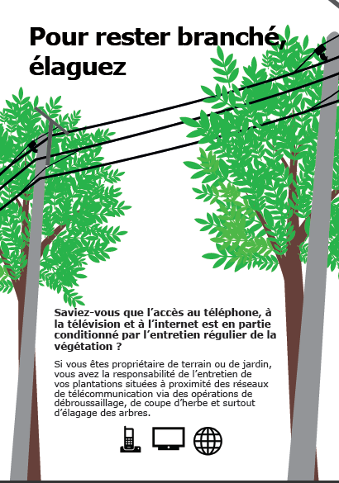
Un support rappelant la responsabilité des propriétaires (pj)
Un support « neutre » recto verso à déposer dans les boîtes aux lettres des riverains et personnalisable (tampon) par les collectivités

Slide 6
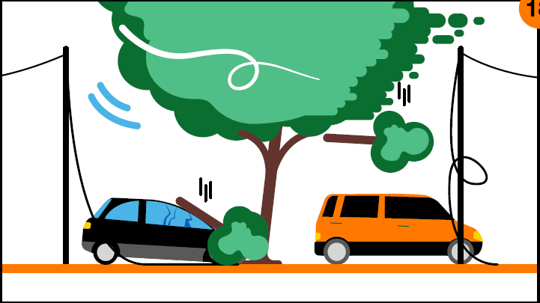
Une animatique pédagogique…
Cible : le grand public
Durée : 1mn40
Mise en visibilité : sites en ligne institutionnels & Réseaux Sociaux
https://collectivites.orange.com/fr/
https://reseaux.orange.fr/actualites/elagage-reseaux
Les sites des collectivités locales
Le message : Pour rester branché, élaguez

Slide 7
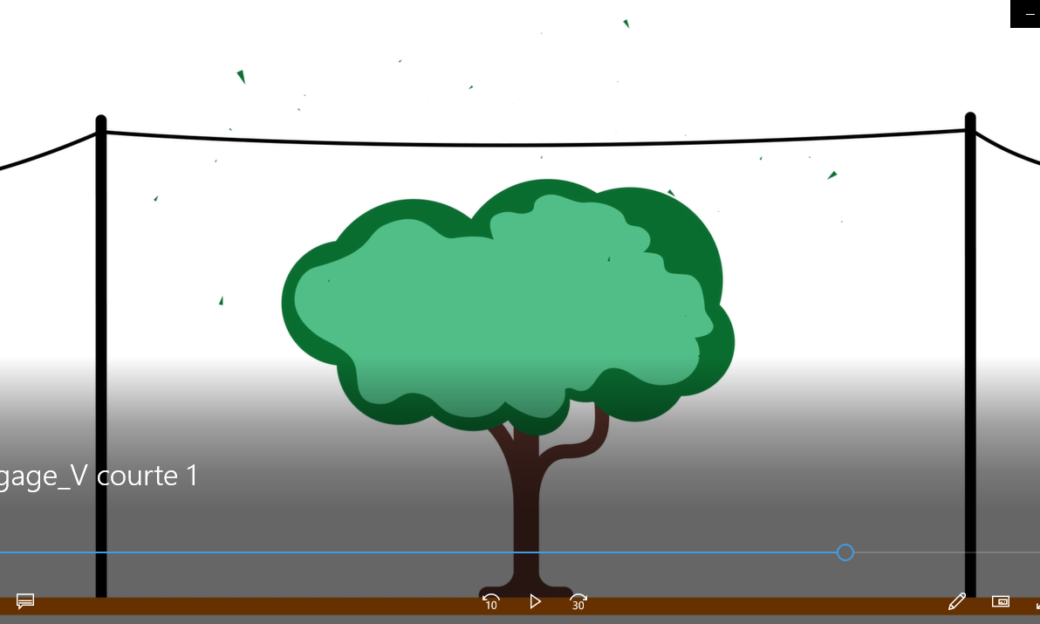
… associée à deux mini-vidéos pour les réseaux sociaux
Cible : le grand public
Durée : teasing de 30 sec
Mise en visibilité
Compte Twitter Orange France et comptes collectivités locales ou associations des maires (AMF)
Le message : Pour rester branché, élaguez

Slide 8
Affiches (pj)
Mise à disposition de 3 modèles d’affiches (pdf format A3) à imprimer pour une mise en visibilité sur les panneaux d’affichage dans les mairies ou à intégrer dans les communications en ligne pour illustrer un article.
Message Pour rester branché, élaguez

Slide 9
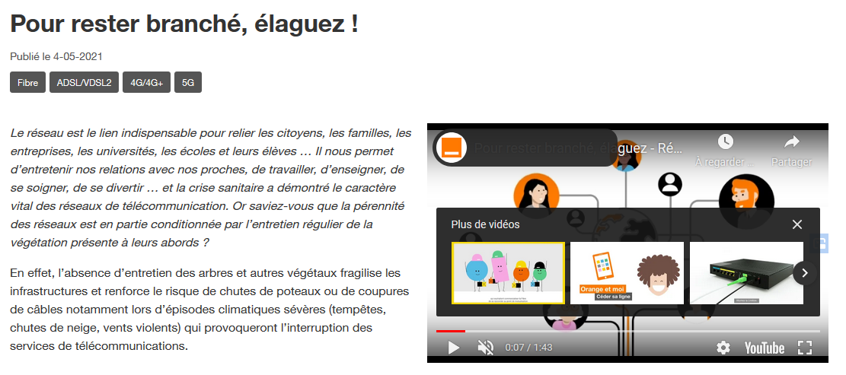
Des contenus éditoriaux (exemple)
Des contenus éditoriaux mis en ligne sur les sites Réseaux.orange.fr
Collectivites.orange.com
et pouvant être mis en visibilité par les collectivités ou utilisés pour rédiger des contenus « locaux »

Slide 10
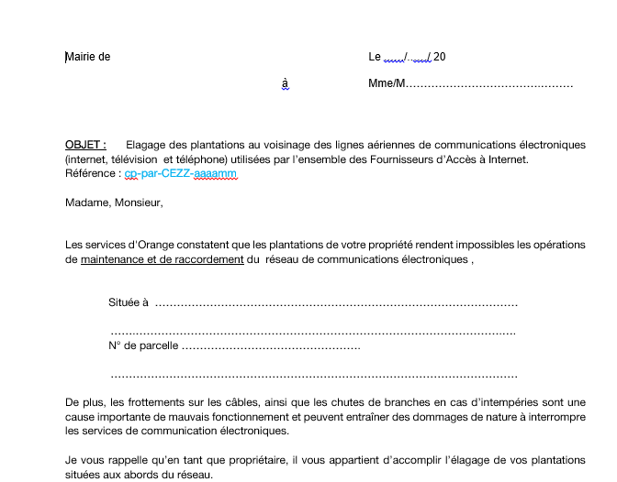
Trames de courriers à adresser aux administrés selon les situations (cf pj)
Demande formelle aux administrés d’élaguer
Notification des faits reprochés aux riverains
Trame d’arrêté concernant l’élagage
Trame d’arrêté de mise en demeure
Exemples de coupons réponses

Slide 11
Merci

